Slide 1
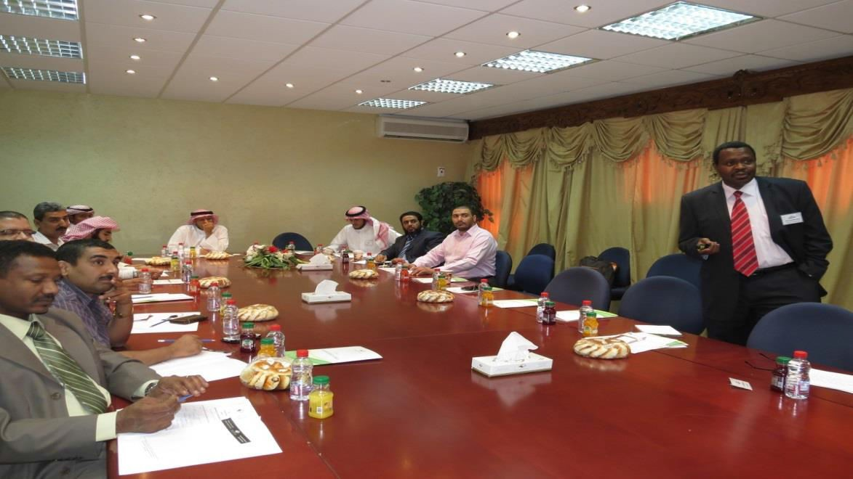
ةيفارغجو ةيوغل ةسارد - ريدس ميلقإ يف قطانϤلا ءاϤسأ عϤتجϤلا ةيلكب ةيϤلع شاقن ةقلح ϥاونع
εاقن Δقلح ً΍رخΆم يϤلعل΍ ثحΒل΍ ϭ ايلعل΍ Εاس΍έΪلل Δيلكل΍ Δلاكϭ يف ΔلثϤم عϤتجϤل΍ Δيلك تماقأ اϬمΪق ϭ اهΪعأ ϰتل΍ ϭ ، " Δيف΍رغج ΔيϮغل Δس΍έΩ – ريΪس ميلق· يف قρاϨϤل΍ ءاϤسأ" ϥ΍ϮϨعب ΔيϤلع Δغلل΍ ملع رثأت ϭ ريثأت ϰلع مϬضرع يف نيزكرم ، ϰيحي ϕΩاμل΍.Ω ϭ رϤعل΍ Ϊلاخ.Ω نم اك ϰلع νرعل΍ لϤش ثيح ، Δصاخ Δϔμب ريΪس ΔقطϨϤب قρاϨϤل΍ ءاϤسأ ϭ ، Δماع Δϔμب ءاϤسأاب ΪيϤع ΓΩاعس ϥأ ركάي . ريϤت ϭ ، لجاجϭ ، ΔعϤجϤل΍ : اϬϨم قρاϨϤل΍ نم ΩΪع ءاϤسأ ليصأت έ΍رϤتس΍ Γέϭرض ϭ ΔيϤهأ ϰلع اϬيف Ϊكأ ΔϤلكب εاقϨل΍ Δقلح حتتف΍ شهΪل΍ ΪϤحأ نب ه ΪΒع.Ω Δيلكل΍ ΓΩاعس ϥأ ركάلاب ريΪجل΍ نم ϭ .يϤلعل΍ ثحΒل΍ نم نδحت ϭ زϔحت يتل΍ ΔيϤيΩاكأ΍ Ε΍ءاقلل΍ ϩάه لثم εاقϨل΍ Δقلحل هϤيΪقت يف حلاμل΍ ه ΪΒع نب ϥاϤثع.Ω يϤلعل΍ ثحΒل΍ ϭ ايلعل΍ Εاس΍έΪلل Δيلكل΍ ليكϭ ϭ . سيέΪتل΍ ΔΌيه نيب ΔيثحΒل΍ ϭ ΔيϤيΩاكأ΍ Ε΍رΒΨل΍ لقن يف Ε΍ءاقلل΍ ϩάه έϭΩ ϰلع زكέ يϤلعل΍ يمΪقم ϭ ϱΪعم لΒقتس΍ ،فيرشل΍ ΩϮϤحم Ϋاتسأ΍ اه΍έΩ΍ يتل΍ ΔيϤلعل΍ Δقلحل΍ νرع ءاϬتن΍ Ϊعب
.اϬلϮح εاقϨل΍ ϯرج ϭ ، سيέΪتل΍ ΔΌيه ءاπعأ Εاخ΍Ϊم Δقلحل΍

